Slide 1
ERP-Systeme in der Entgeltabrechnung
Eine Einführung
My TQ KfBM: TQ 6

Slide 2

ERP-Systeme in der Entgeltabrechnung
Eine Einführung
1. Was sind ERP-Systeme?
1.1 Definition und Erklärung
1.2 Einsatzgebiete
        1.3 Bekannte Beispiele
2. Entgeltabrechnung mit einem ERP-System
3. Wie funktioniert das genau?
4. Praxisbeispiel
5. Warum ist das wichtig für Kaufleute im Büromanagement?
6. Zusammenfassung

Slide 3
1. Was sind ERP-Systeme?

Slide 4
1. Was sind ERP-Systeme?
1.1 Definition und Erklärung

Slide 5

1.1 Definition und Erklärung
1. Was sind ERP-Systeme?
ERP bedeutet:
Enterprise Resource Planning.
Auf Deutsch heißt das ungefähr:
„Planung und Steuerung der Unternehmens-Ressourcen“.
Ein ERP-System ist eine große Software, die fast alle Bereiche eines Unternehmens verbindet.
Man kann sagen:
Ein ERP-System ist das digitale Herz
eines Unternehmens.

Slide 6

1.1 Definition und Erklärung
1. Was sind ERP-Systeme?
ERP bedeutet:
Enterprise Resource Planning.
Auf Deutsch heißt das ungefähr:
„Planung und Steuerung der Unternehmens-Ressourcen“.
Klingt ein wenig kryptisch… welche Ressourcen werden denn da geplant und gesteuert?

Slide 7
1.1 Definition und Erklärung
1. Was sind ERP-Systeme?
Enterprise Resource Planning:
„Planung und Steuerung der Unternehmens-Ressourcen“
Um welche Ressourcen geht es?
Ressourcen sind alles, was ein Unternehmen braucht, zum Beispiel:
Mitarbeitende
Geld
Materialien
Maschinen
Zeit
Das ERP-System hilft dabei, diese Dinge zu planen und zu verwalten.

Slide 8
1. Was sind ERP-Systeme?
1.2 Einsatzgebiete

Slide 9
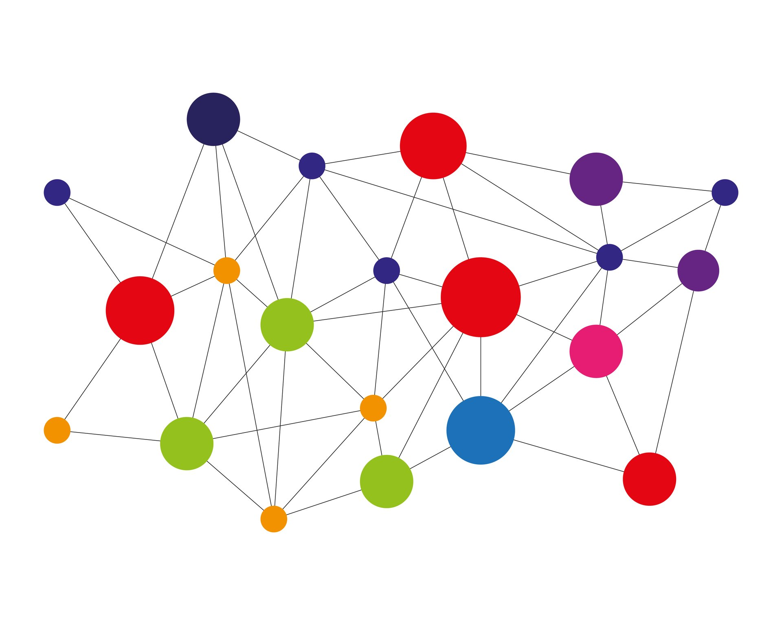
1.2 Einsatzgebiete
1. Was sind ERP-Systeme?
Enterprise Resource Planning:
„Planung und Steuerung der Unternehmens-Ressourcen“
Ein ERP-System hat verschiedene Module (Bausteine), zum Beispiel:
Einkauf
Verkauf
Lager
Buchhaltung
Personalwesen
Lohn- und Gehaltsabrechnung
Alle Bereiche arbeiten im gleichen System.
Die Daten werden nur einmal eingegeben und stehen dann überall zur Verfügung.
Damit steht alles miteinander in Verbindung.

Slide 10
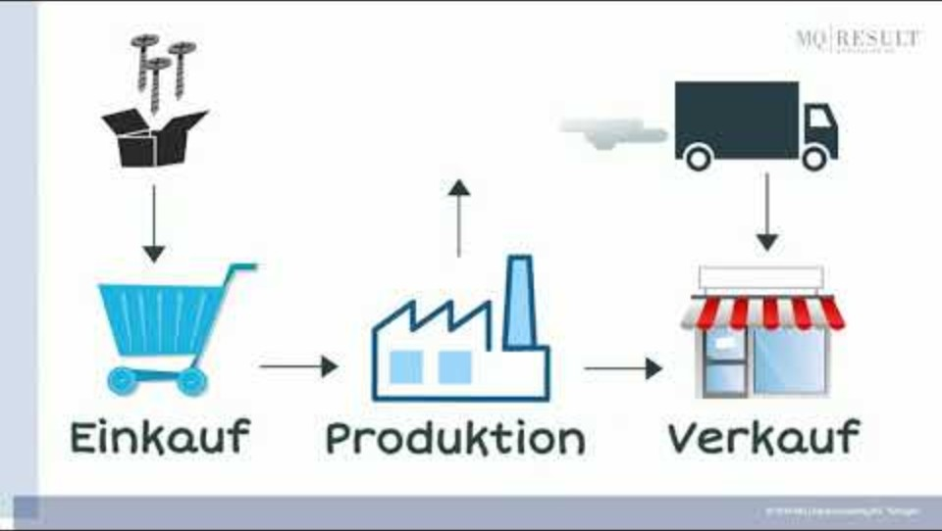
1.2 Einsatzgebiete
1. Was sind ERP-Systeme?
Enterprise Resource Planning:
„Planung und Steuerung der Unternehmens-Ressourcen“
… klingt komplex? Ist es auch!
Schau mal in dieses Video rein →
Hier wird ausführlich erklärt, was ein ERP-System ist.
Du wirst schnell merken: Ganz schön umfangreich und kompliziert!
Aber sei dir darüber im Klaren: Uns interessiert hier gleich erstmal nur der Bereich Entgeltabrechnung (auch Lohn- und Gehaltsabrechnung genannt).
Du musst dir nicht alles merken. Das Video dient nur dazu, dir die Wichtigkeit und Bedeutung von ERP-Systemen zu verdeutlichen.

Slide 11
1. Was sind ERP-Systeme?
1.3 Bekannte Beispiele

Slide 12
1.3 Bekannte Beispiele
1. Was sind ERP-Systeme?
Enterprise Resource Planning:
„Planung und Steuerung der Unternehmens-Ressourcen“
Große internationale ERP-Systeme:
Diese Systeme werden häufig von mittleren und großen Unternehmen genutzt und verbinden alle Unternehmensbereiche:
SAP S/4HANA (sehr verbreitet in Deutschland)
SAP Business One (für kleinere Unternehmen)
Microsoft Dynamics 365
Oracle NetSuite
Infor ERP

Slide 13
1.3 Bekannte Beispiele
1. Was sind ERP-Systeme?
Enterprise Resource Planning:
„Planung und Steuerung der Unternehmens-Ressourcen“
ERP-Systeme mit starkem Fokus auf Personal / Lohnabrechnung:
SAP SuccessFactors (HR-Lösung von SAP)
Workday
ADP
Personio (beliebt bei kleineren und mittleren Unternehmen)

Slide 14
1.3 Bekannte Beispiele
1. Was sind ERP-Systeme?
Enterprise Resource Planning:
„Planung und Steuerung der Unternehmens-Ressourcen“
In Deutschland besonders bekannte Lösungen:
DATEV (sehr verbreitet bei Steuerkanzleien und KMU)
Sage
Lexware
HS – Hamburger Software
Varial
Diamant Software

Slide 15
1.3 Bekannte Beispiele
1. Was sind ERP-Systeme?
Enterprise Resource Planning:
„Planung und Steuerung der Unternehmens-Ressourcen“
Spezielle Lohn- und Gehaltsprogramme (oft mit ERP-Anbindung):
DATEV LODAS / Lohn und Gehalt
Sage HR / Sage Entgeltabrechnung
Lexware Lohn + Gehalt

Slide 16
2. Entgeltabrechnung mit einem ERP-System

Slide 17

2. Entgeltabrechnung mit einem ERP-System
Im Personalbereich spricht man bei ERP-Systemen oft vom HR-Modul (Human Resources Modul).
Hier werden zum Beispiel gespeichert:
Name und Adresse der Mitarbeitenden
Steuerklasse
Sozialversicherungsnummer
Bankverbindung
Arbeitszeit
Gehalt
Urlaubs- und Krankheitstage
Diese Daten sind wichtig für die Entgeltabrechnung.

Slide 18
3. Wie funktioniert das genau?

Slide 19

3. Wie funktioniert das genau?
Entgeltabrechnung mit einem ERP-System
Schritt 1: Daten erfassen
Zuerst werden alle wichtigen Daten eingegeben:
Grundgehalt
Stundenlohn oder Monatsgehalt
Überstunden
Zuschläge
Fehlzeiten
Steuerklasse
Krankenversicherung
Wo bekommt man diese Informationen her?
Diese Daten kommen zum Beispiel aus:
Zeiterfassungssystemen
Arbeitsverträgen
Krankmeldungen

Slide 20

3. Wie funktioniert das genau?
Entgeltabrechnung mit einem ERP-System
Schritt 2: Automatische Berechnung
Das ERP-System berechnet dann automatisch:
Bruttogehalt
Lohnsteuer
Kirchensteuer
Solidaritätszuschlag
Sozialversicherungsbeiträge
Nettogehalt
Das System kennt die aktuellen gesetzlichen Beitragssätze.
Es rechnet alles selbstständig aus.
Das spart Zeit und verhindert Rechenfehler.

Slide 21

3. Wie funktioniert das genau?
Entgeltabrechnung mit einem ERP-System
Schritt 3: Erstellung der Lohnabrechnung
Das ERP-System erstellt automatisch:
die Entgeltabrechnung als Dokument (PDF)
Buchungssätze für die Finanzbuchhaltung
Meldungen an Krankenkassen
Meldungen an das Finanzamt
Alles ist miteinander verbunden.

Slide 22

3. Wie funktioniert das genau?
Entgeltabrechnung mit einem ERP-System
Schritt 4: Auszahlung
Am Ende erstellt das System eine
Überweisungsliste für die Bank.
Das Nettogehalt wird dann auf das Konto der Mitarbeitenden überwiesen.

Slide 23
3. Wie funktioniert das genau?
Entgeltabrechnung mit einem ERP-System
Die Schritte nochmal in der Übersicht:
Daten erfassen
Automatische Berechnung
Erstellung der Lohnabrechnung
Auszahlung
1
2
3
4

Slide 24
4. Praxisbeispiel

Slide 25

4. Praxisbeispiel
Um den Ablauf zu verdeutlichen, gehen wir mal gemeinsam ein Praxisbeispiel durch.
Ausgangssituation:
Die Mitarbeiterin Frau Laura Becker arbeitet in einem
mittelständischen Unternehmen.
Folgende Daten sind im ERP-System gespeichert:
Monatsgehalt: 2.800 € brutto
Steuerklasse: I
Keine Kinder
Gesetzlich krankenversichert
Kirchenmitglied: nein
Bundesland: Nordrhein-Westfalen
Überstunden im Monat März: 5 (Vergütet mit 20 € pro Stunde)
Laura Becker

Slide 26
4. Praxisbeispiel
Schritt 1: Daten werden im ERP-System erfasst
Der zuständige Mitarbeiter im Personalbereich trägt im ERP-System ein:
2.800 € Grundgehalt
5 Überstunden × 20 € = 100 €
Keine Fehlzeiten
Das System erkennt automatisch:
👉 Gesamtbrutto = 2.800 € + 100 € = 2.900 €

Slide 27
4. Praxisbeispiel
Schritt 2: Automatische Berechnung durch das ERP-System
Das ERP-System berechnet nun automatisch die Abzüge.
(Beispielwerte zur Veranschaulichung)
1) Sozialversicherung (Arbeitnehmeranteil)
Rentenversicherung (9,3 %) → 269,70 €
Krankenversicherung (ca. 8,1 %) → 234,90 €
Pflegeversicherung (1,7 %) → 49,30 €
Arbeitslosenversicherung (1,3 %) → 37,70 €
👉 Summe Sozialversicherung: 591,60 €

Slide 28
4. Praxisbeispiel
Schritt 2: Automatische Berechnung durch das ERP-System
Das ERP-System berechnet nun automatisch die Abzüge.
(Beispielwerte zur Veranschaulichung)
2) Steuern
Lohnsteuer → 320,00 €
Kirchensteuer → 0 €
Solidaritätszuschlag → 0 €
👉 Summe Steuern: 320,00 €

Slide 29
4. Praxisbeispiel
Schritt 3: Nettoberechnung
Gesamtbrutto: 2.900,00 €
– Sozialversicherung: 591,60 €
– Steuern: 320,00 €
👉 Nettogehalt: 1.988,40 €
Das ERP-System zeigt diesen Betrag automatisch an.

Slide 30
4. Praxisbeispiel
Schritt 4: Weitere automatische Vorgänge
Das ERP-System erstellt automatisch:
✅ die Entgeltabrechnung als PDF
✅ die Buchung in der Finanzbuchhaltung
✅ die Meldung an die Krankenkasse
✅ die Steueranmeldung an das Finanzamt
✅ die Überweisungsliste für die Bank
Die Bank erhält die Datei digital.
Am Monatsende wird der Nettobetrag von 1.988,40 € überwiesen.

Slide 31

4. Praxisbeispiel
Was passiert im Hintergrund?
Zauberei? Nein ;-)
Das ERP-System:
kennt die aktuellen Beitragssätze
prüft die Beitragsbemessungsgrenzen
berücksichtigt Steuerklasse und persönliche Daten
speichert alle Abrechnungen für Prüfungen
Wenn sich zum Beispiel der Beitragssatz ändert, wird das System aktualisiert.

Slide 32
5. Warum ist das wichtig für Kaufleute im Büromanagement?

Slide 33
5. Warum ist das wichtig für Kaufleute im Büromanagement?
Ein ERP-System bietet viele
Vorteile:
Zum Beispiel kann man schnell sehen:
Wie hoch sind die gesamten Personalkosten?
Wie viele Überstunden wurden gemacht?
Wie hoch sind die Sozialversicherungsbeiträge?
Schnelle Berechnung
Auswertung auf Knopfdruck
Sichere Daten-speicherung
Weniger Fehler
Auto-matische gesetzliche Updates
Alle Daten an einem Ort

Slide 34
5. Warum ist das wichtig für Kaufleute im Büromanagement?
Auch wenn Kaufleute für Büromanagement die Abrechnung nicht immer selbst berechnen, müssen sie:
Daten richtig eingeben
Unterlagen prüfen
mit dem ERP-System arbeiten
einfache Fehler erkennen
Fragen von Mitarbeitenden beantworten
Deshalb ist es wichtig zu verstehen:
👉 Was macht das ERP-System?
👉 Woher kommen die Zahlen?
👉 Wie entsteht das Nettogehalt?

Slide 35
6. Zusammenfassung

Slide 36

6. Zusammenfassung
Ein ERP-System ist eine Unternehmenssoftware, die alle wichtigen Bereiche miteinander verbindet.
Im Personalbereich hilft es bei:
der Verwaltung von Mitarbeitendendaten
der Berechnung von Löhnen und Gehältern
der Erstellung von Abrechnungen
der Meldung an Behörden
Ohne ERP-System wäre die Lohnabrechnung viel aufwendiger
und fehleranfälliger.

Slide 37

Danke für die Aufmerksamkeit
Das war‘s!

